Slide 1
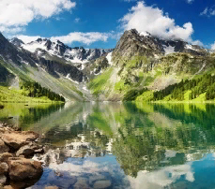
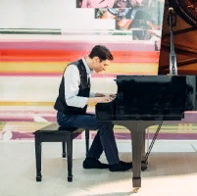
Сегодня, 8 ноября
День Сибири
Ежегодно 8 ноября во многих сибирских городах отмечается праздник, который носит название День Сибири. Среди многих ассоциативных представлений о России за рубежом одной из доминантных ассоциаций является Сибирь. Это слово манит и пугает одновременно. Сибирь – не просто неотъемлемая часть России, а своего рода один из её символов, место средоточия природной силы и духовной крепости.
День пианиста
День пианиста, который отмечается ежегодно 8 ноября, набирает популярность в музыкальной среде и касается он, в первую очередь, тех, кто имеет отношение к такому музыкальному инструменту, как фортепиано. Ежегодно складывается традиция организации концертов, приуроченных ко Дню пианиста, которые проводятся в России, Белоруссии, Украине, Израиле, Китае и Австрии. Число стран, отмечающих этот праздник, неизменно растёт.

Slide 2
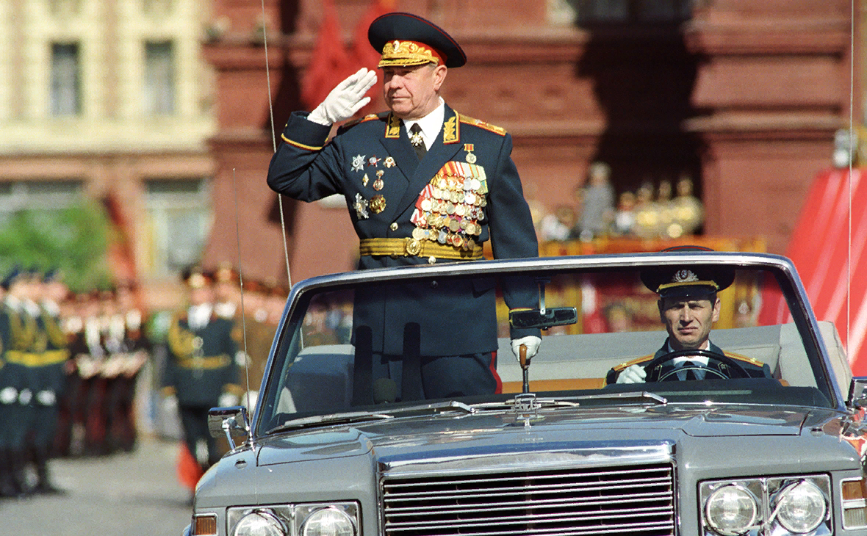
Сегодня, 8 ноября
В этот день родился:
Дмитрий Тимофеевич Язов советский военачальник, политик, Маршал Советского Союза

Slide 3
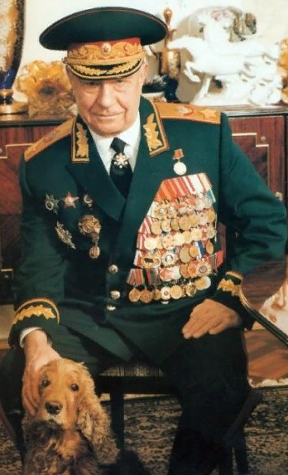
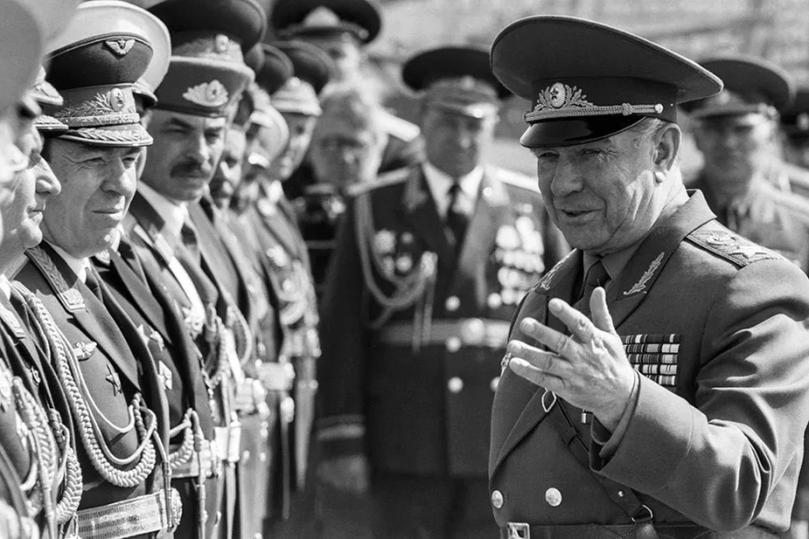
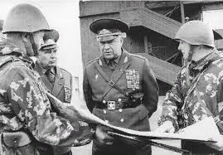
8 ноября родился
В боях Великой Отечественной войны Язов принимал участие с августа 1942 года. Командовал взводом, сражался на Волховском и Ленинградском фронтах, участвовал в обороне Ленинграда.
Дмитрий Язов Маршал Советского Союза

Slide 4
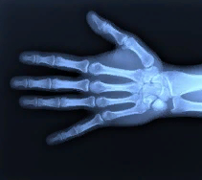
Сегодня, 8 ноября
Какие события произошли в этот день:
1895
Вильгельм Рентген открыл «рентгеновские лучи»
Немецкий физик Вильгельм Конрад Рентген, профессор и ректор Вюрцбургского университета, экспериментируя в одиночестве в университетской лаборатории, неожиданно открыл «всепроникающие» лучи, которые во всем мире вслед за ним теперь называют «Х-лучами» («Икс-лучами»), а в России – «рентгеновыми», или «рентгеновскими». Рентгену в 1901 году была присуждена Нобелевская премия.
1961
Первый выпуск программы КВН
8 ноября 1961 года выпустили телепередачу – КВН. Аббревиатура КВН расшифровывалась как Клуб Веселых и Находчивых. КВН начал пользоваться огромной популярностью. Вскоре и по всей стране возникло КВН-движение. Игры КВН устраивались в школах, пионерских лагерях и т.д. КВН сегодня – одна из популярных российских телепередач. А 8 ноября празднуется Международный день КВН.

Slide 5
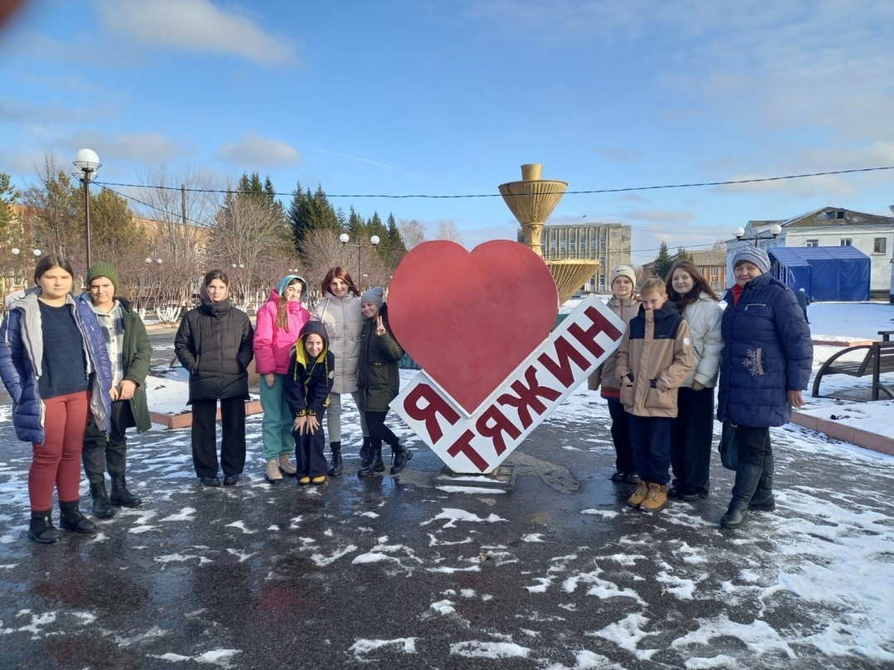
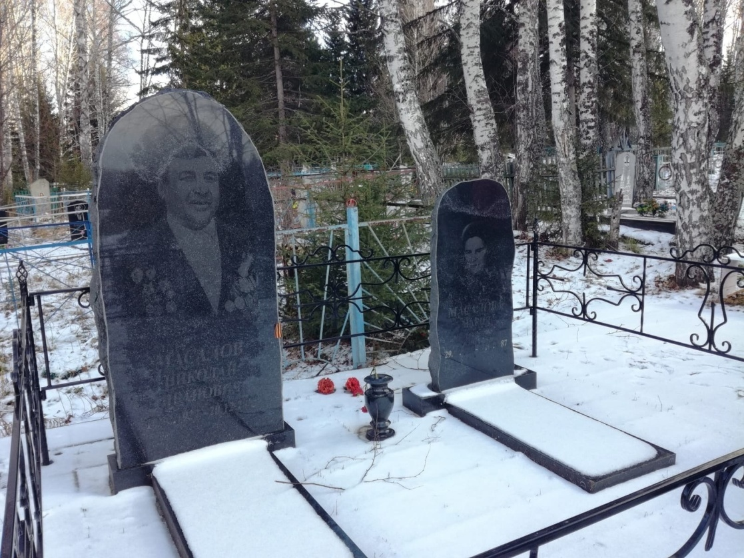
Побывали на родине героя
1 ноября ученики Елыкаевской школы, являющиеся членами объединения "Музейное дело", вместе с руководителем школьного музея Венерой Хадиевной Погожевой отправились в Тяжинский район, чтобы побывать на родине героя, именем которого названа наша школа, - Николая Ивановича Масалова.
"Мы побывали в памятных местах, которые связаны с именем Масалова, - рассказали участники экскурсии, - Посетили площадь Победы, где установлен памятник Николаю Ивановичу, узнали историю создания "Алле Героев". Самое глубокое впечатление оставила минута молчания у могилы Николая Ивановича... Мы как будто познакомились с ним лично. Он стал намного ближе нам".

Slide 6
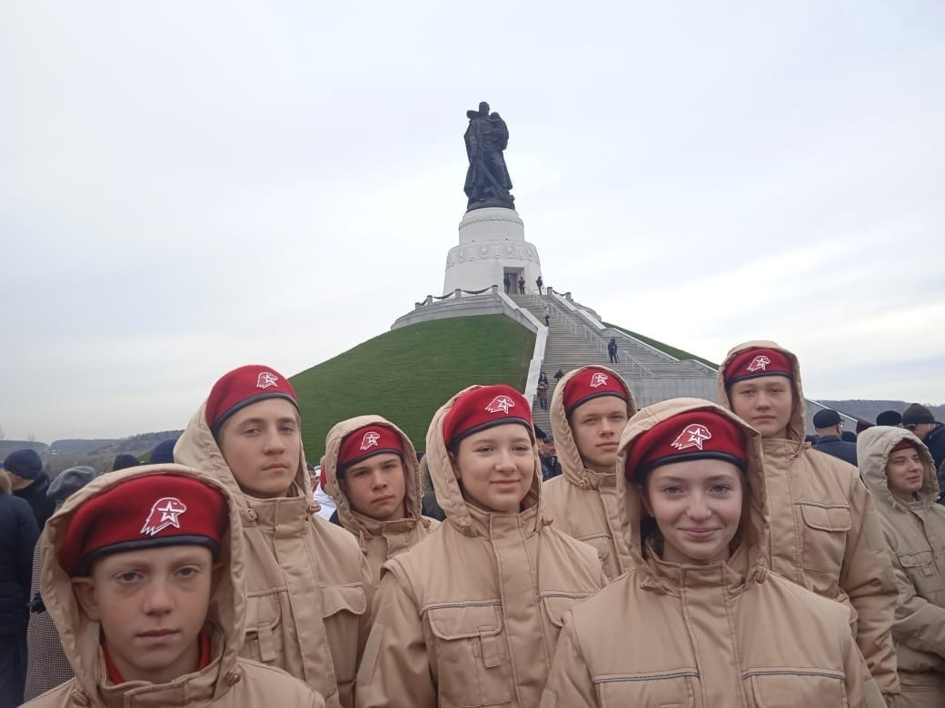
3 ноября в Кемерове был открыт уникальный мемориальный комплекс с 12-метровым памятников Николаю Ивановичу. В торжественной церемонии открытия приняли участие и наши юнармейцы! Через их юнармейский коридор проходили перед возложением цветов четыре губернатора. Ребята прочувствовали всю важность этого момента, увидели своими глазами возвышающийся над рекой и лесом мемориал и испытали гордость за причастность к этому великому имени!
Наша школа носит имя Героя ВОВ - Николая Ивановича Масалова, который 30 апреля 1945 года, за несколько дней до окончания войны, совершил подвиг - вынес из-под вражеского огня маленькую девочку.

Slide 8
Олег Федюра
Начальник Главного управления МЧС России по Приморскому краю, полковник внутренней службы Олег Федюра проявил себя во время стихийных бедствий в регионе. Спасатель лично побывал во всех затопленных городах и деревнях, руководил поисково-спасательными операциями, помогал эвакуировать людей, да и сам не сидел сложа руки – на его счету сотни подобных мероприятий. 2 сентября вместе со своей бригадой он направлялся в очередное село, в котором было затоплено 400 домов и больше 1000 человек ждали помощи. Пересекая реку, КАМАЗ, в котором находились Федюра и еще 8 человек, рухнул в воду. Олег Федюра спас весь личный состав, однако потом не смог выбраться из затопленной машины и погиб.

Slide 9
Магомет Нурбагандов
Полицейского из Дагестана Магомета Нурбагандова и его брата Абдурашида убили в июле, но подробности стали известны лишь в сентябре, когда в телефоне одного из ликвидированных боевиков «избербашской преступной группировки» обнаружили видеозапись с казнью полицейских. В тот злополучный день братья со своими родственниками-школьниками отдыхали на природе в палатках, нападения бандитов никто не ожидал. Абдурашида убили сразу за то, что он вступился за одного из мальчиков, которого бандиты начали оскорблять. Магомета перед смертью пытали, поскольку обнаружили его документы сотрудника правоохранительных органов. Целью издевательств было заставить Нурбагандова под запись отречься от своих коллег, признать силу боевиков и призвать дагестанцев уходить из полиции. В ответ на это Нурбагандов обратился к коллегам со словами «Работайте, братья!» Разъяренным боевикам оставалось лишь убить его. С родителями братьев встретился президент Владимир Путин, поблагодарил их за мужество сына и присвоил ему звание Героя России посмертно. Последняя фраза Магомета стала главным лозунгом сотрудников правоохранительных органов на годы вперед. Сын Нурбагандова теперь говорит, что станет только полицейским.

Slide 10
Александр Прохоренко
Офицер спецназа, 25-летний лейтенант Прохоренко погиб в марте под Пальмирой, выполняя задачи по наведению ударов российской авиации по боевикам ИГИЛ. Он был обнаружен террористами и, оказавшись в окружении, не пожелал сдаваться и вызвал огонь на себя. Ему было присвоено звание Героя России посмертно, а его именем назвали улицу в Оренбурге. Подвиг Прохоренко вызвал восхищение не только в России. Две французские семьи пожертвовали награды, в числе которых был и орден Почетного легиона.

Slide 11
ЗНАЕТЕ ЛИ ВЫ, ЧТО…

Slide 12
